Slide 1
Министерство образования и науки Российской Федерации Федеральное государственное бюджетное образовательное учреждение высшего профессионального образования «Глазовский государственный педагогический институт имени В. Г. Короленко» Проект по учебной практике ПМ01 «Разработка программных модулей программного обеспечения для компьютерных систем» Информационно–поисковая система «Генеалогическое дерево» Выполнил студент 33 группы Исмоилов М.М,. Руководитель: Касаткин К.А. г. Глазов, 2016

Slide 2
Генеалогическое дерево
Программа генеалогическое дерево может обеспечивать поиск по полям: родитель ,ребенок, годы жизни, годы правления, титулы.

Slide 3
Спецификация
Название приложения: Генеалогическое дерево.
Генеалогическое дерево: анкетные данные , годы жизни, , годы правления, место рождения. Поиск детей и их родителей.
Для работы с базой данных нужно, что бы на компьютере был установлен сервер MySQL 5.5..

Slide 4
Программа генеалогическое дерево может находить родителей , потомков иного клана. Программа будет хорошей помощью в сокращении траты времени для поиска родства династии Романовых.

Slide 5
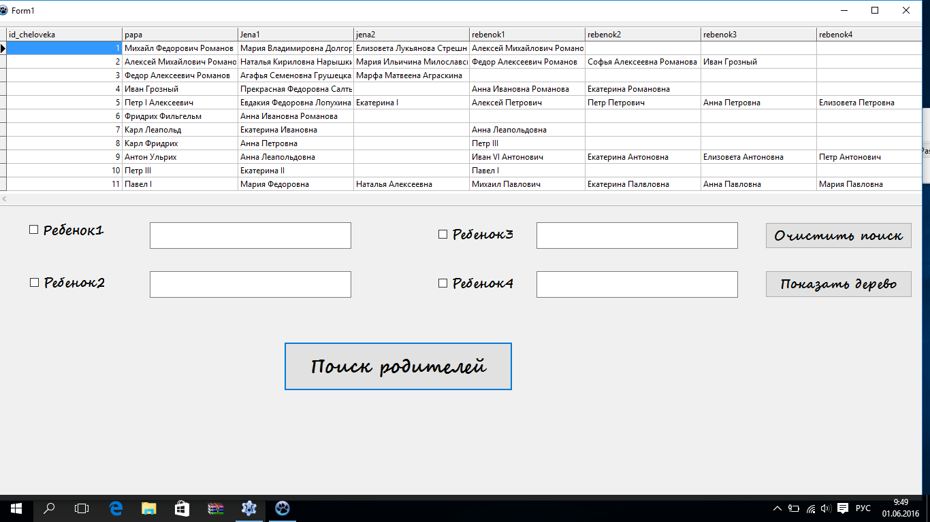
Начальный вид программы

Slide 6
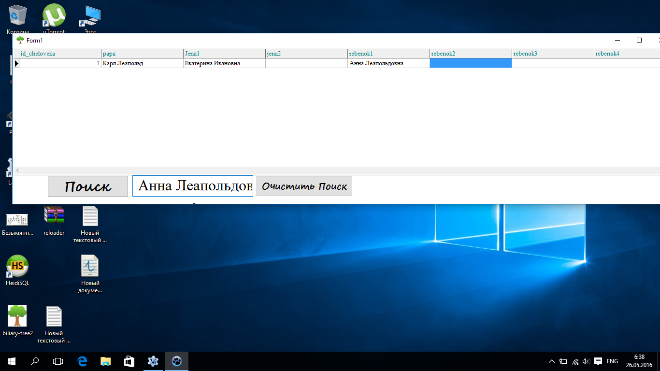
Результат поиска

Slide 7
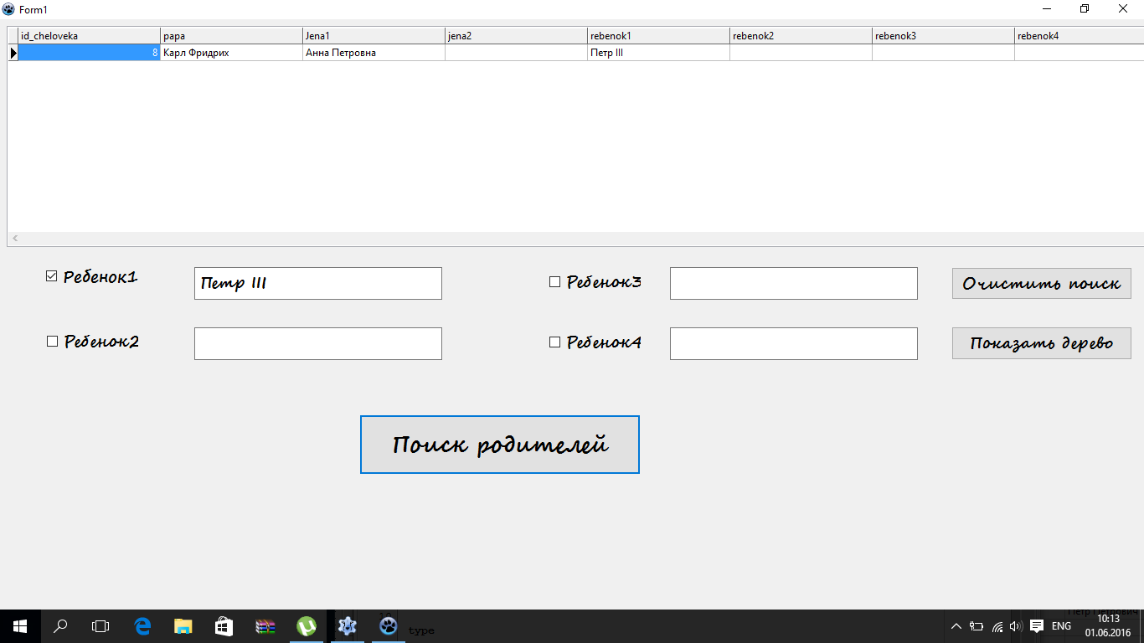
Результат поиска

Slide 8
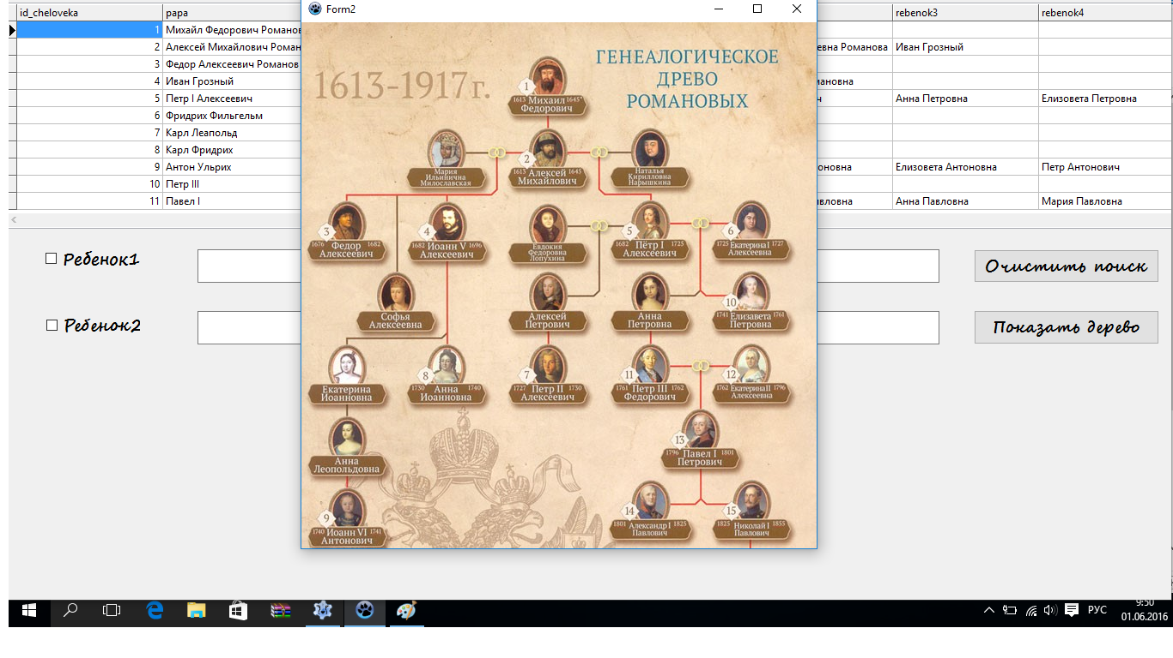
Дерево

Slide 9
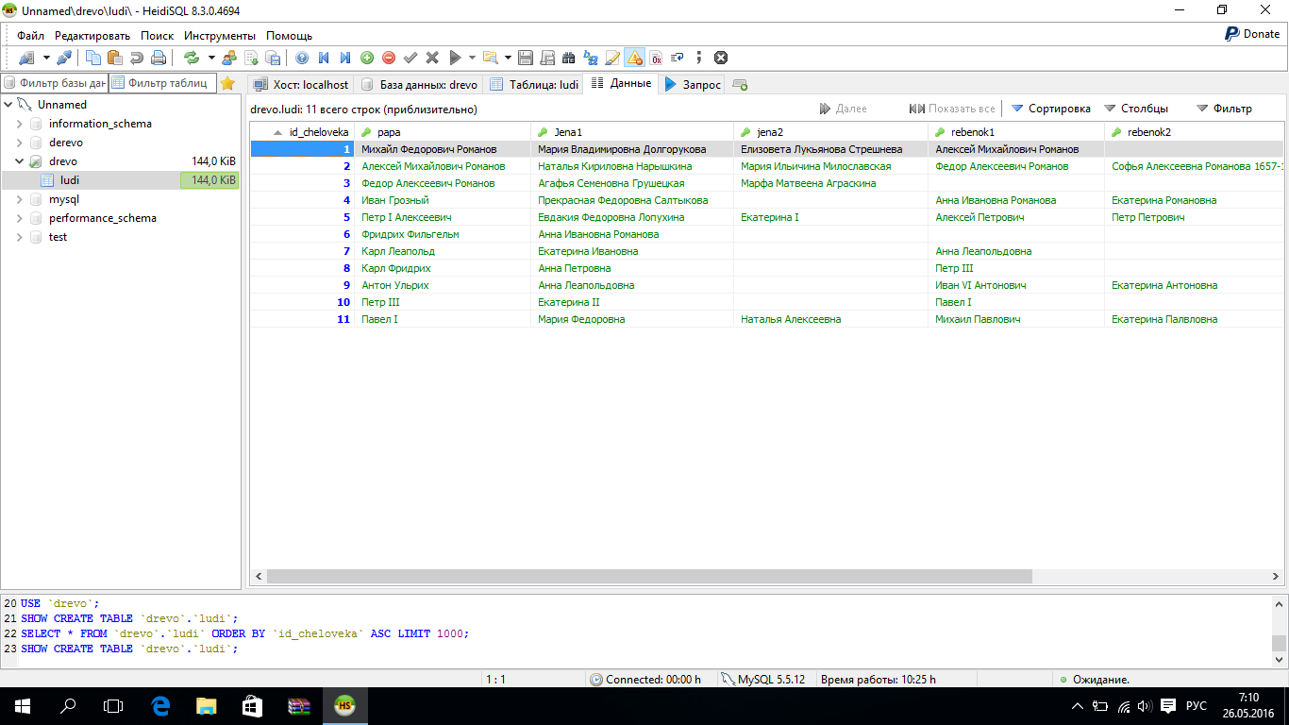
База данных

Slide 10
Данная программа имеет преимущество перед ручным поиском тем, что действия автоматизированы, поиск данных становится легче. Можно быстро и точно определить искомый объект.

Slide 11
Заключение
Программа справочник фаната может помочь людям быстро находить того или иного члена клана Романовых и просматривать информацию о нем. Программа будет хорошей помощью в сокращении траты времени. Можно использовать как справочник.

Slide 12
Источники
Учебник Мансуров К.Т. “Основы программирования Лазарус “
Rодировкf в MySQL URL: http://gahcep.github.io/blog/2013/01/05/mysql-utf8/ Дата доступа: 17.05.16
Работа и базой данной на Web сервере из Lazarus
URL: http://www.freepascal.ru/article/lazarus/20090416150500
Дата доступа: 11.05.16
Форум программистов
URL: http://www.cyberforum.ru/lazarus/thread1384155.html
Дата доступа: 17.05.16
Подключение базы к Lazarus
URL: http://www.sql.ru/forum/1044204/lazarus-sqlite-pravka-udalenie-zapisey-bd Дата доступа: 19.05.16
Оператор WHERE URL: http://2sql.ru/novosti/sql-where/Дата доступа: 12.05.16

